Slide 1
МОУ «СОШ №4 г.Ершова Саратовской области
им. Героя Советского Союза Спирина В.Р.»
Сентябрь 2023
ШКОЛЬНЫЙ
ВЕСТНИК
Учитель с большой буквы
Двойной юбилей!
Советник по воспитанию
Голосование по выбору объектов для благоустройства
Главная победа детской организации!

Slide 2
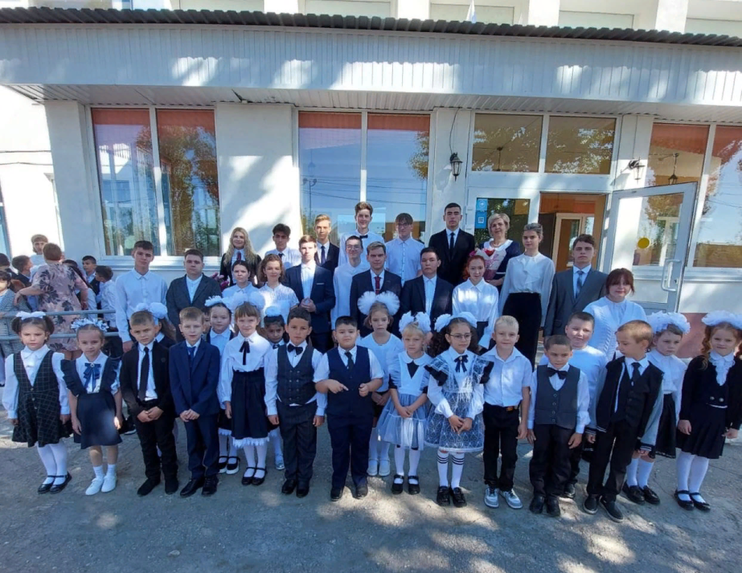
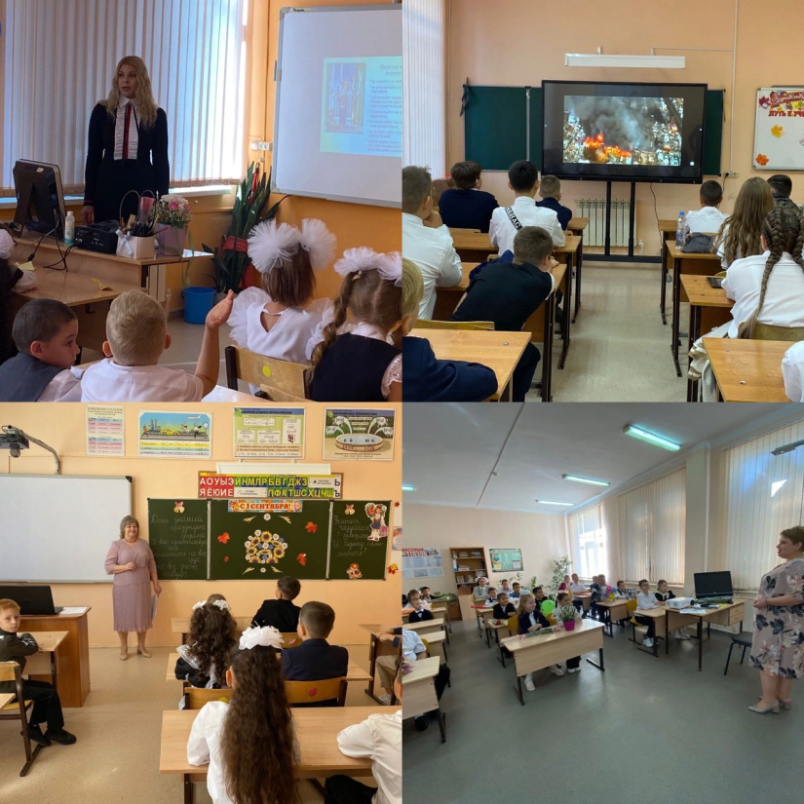
В начале октября в нашем государстве, как и в других странах мира отмечают замечательный праздник День Учителя. Это прекрасный повод поблагодарить своих учителей, сказать важные, добрые слова, подарить букет красивых цветов. Учитель - это не только человек, обучающий наукам, но еще и один из главных людей, которые закладывают важные вехи нравственности. На плечи педагогов ложится важная миссия - воспитание молодого поколения. Их знания и опыт, преемственность традиций и новаторство лежат в основе любых учебных заведений, особенно школы.
День Учителя

Slide 3
1 сентября
1 сентября - долгожданный день для миллионов школьников по всей стране. После долгих летних каникул, наполненных яркими впечатлениями и новыми открытиями.
На линейке присутствовал первый заместитель главы администрации Ершовского муниципального района Асипенко Сергей Викторович.
После линейки был проведен Всероссийский урок по безопасности.
Новый учебный год - это начало новой главы в жизни каждого школьника. Чистые страницы тетрадей и блокнотов, открытие новых книг и путешествия в мир знаний.
Пусть новый учебный год будет полон успехов, интересных открытий и радостных мгновений для всех школьников! Пусть каждый ученик преодолевает все трудности и достигает своих целей. Вперед, в новую учебную сказку!

Slide 4
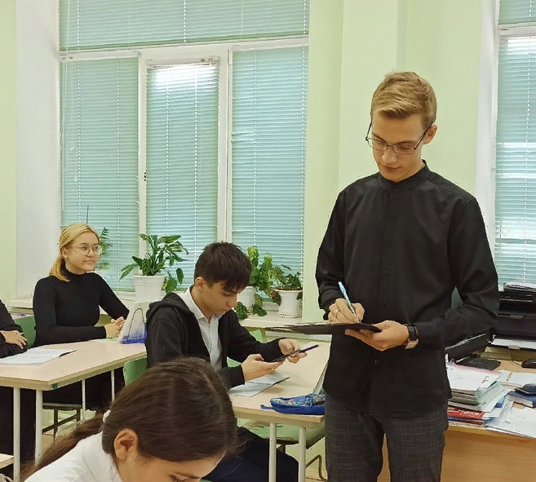
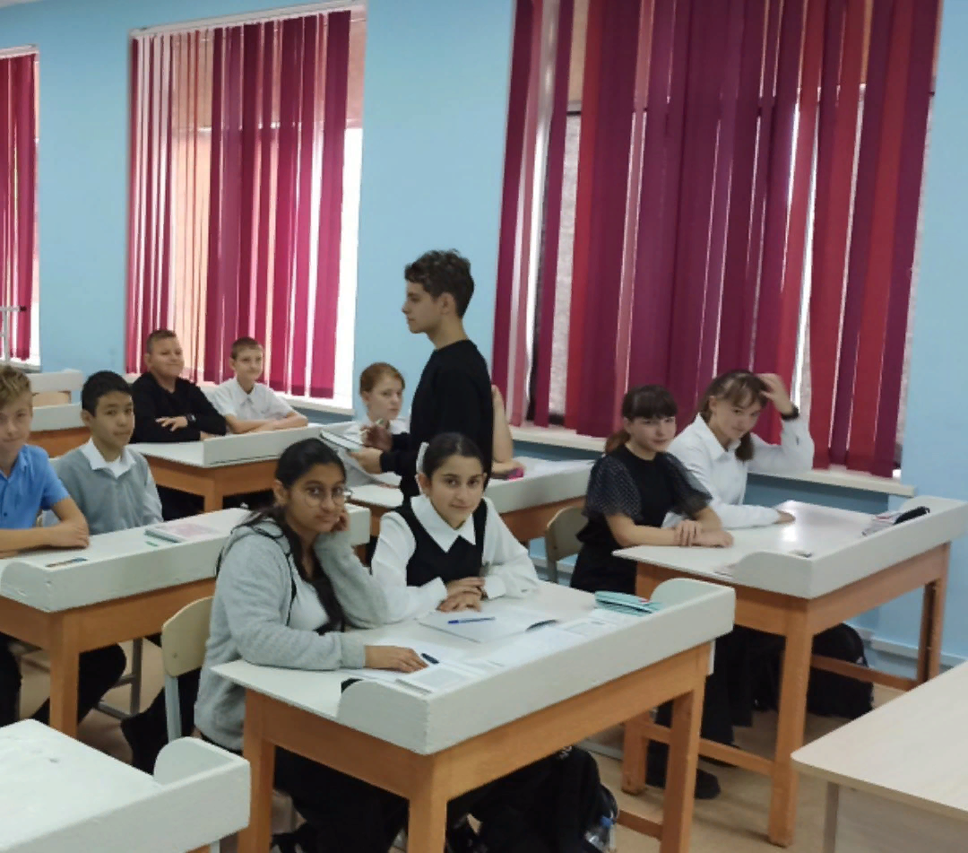
РЕЙД!
12.09.2023 в школе прошёл рейд по наличии сменной обуви и соблюдения дресс-кода.
Было выявлено совсем немного нарушителей, которые соответственно были занесены в нашу школьную «молнию». Нам к счастью не приходилось встречать тех, кто пришёл без сменной обуви, но зато были замечены те, кто не соблюдал дресс-код.
Мы просим Вас, соблюдать дресс-код и носить с собой сменную обувь!

Slide 5
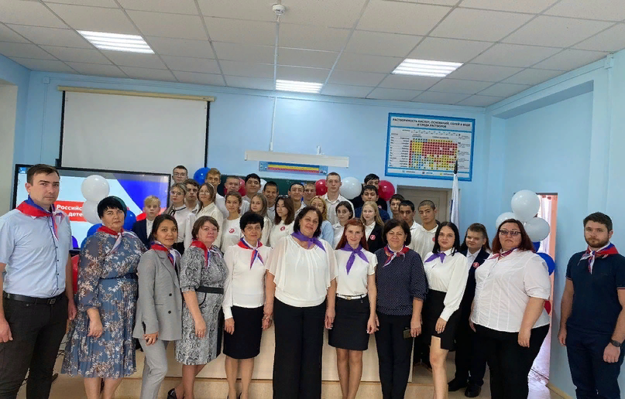
Советник по
воспитанию
29. 09. 2023 в нашей школе прошло значимое событие, состоялось открытие первичного отделения Российского движения детей и молодежи "Движения первых".
В апреле 2022 года Президент России поддержал идею создания в стране добровольного, самоуправляемого общероссийского общественно-государственного движения детей и молодежи. Наблюдательный Совет Движения возглавил Президент Российской Федерации Владимир Владимирович Путин.
Цель Российского движения детей и молодежи - сплотить все детские объединения и организации страны в единую организацию. Создать условия для самореализации каждого молодого человека! Сделать так, чтобы мы воплощали свои самые смелые мечты в жизнь!
Со словами теплых поздравлений выступила Марина Геннадьевна Марина, которая является муниципальным координатором Ершовского района.
Право вручить символ Российского движения детей и молодежи " Движения первых" было предоставлено коллективу учителей, вступивших в ряды "Движения первых"

Slide 6
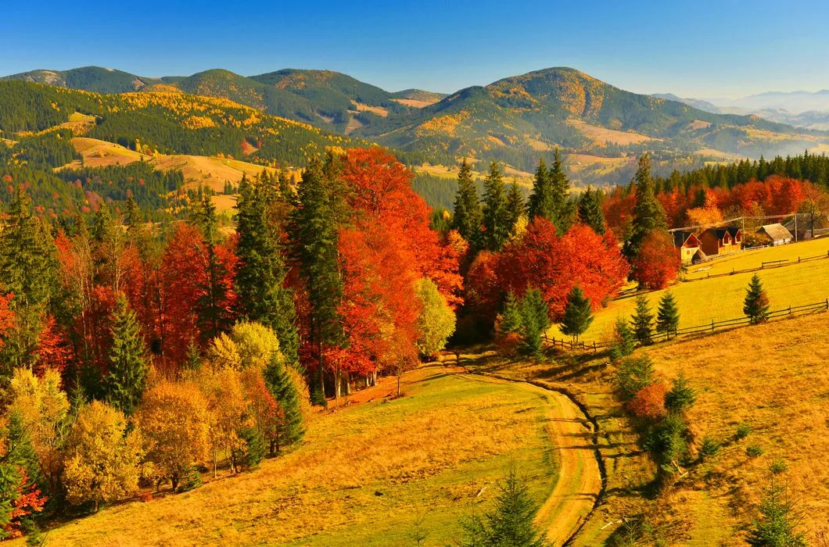
Проба пера
Последняя капля сильного дождя
Однако ты бродишь по сырой тропе
И лишь тебя вдохновляет это ликующая сущность
Туман густою землю покрыл
Молния сурово деревья укрыл
Ах, свежую землю наполнило духом
Ветер севший небо открыл
Солнце проникло сквозь сосен изящных
Небо открылось, вдруг солнце встало
Сносит с ума запах сухих древесин
Сухих ветвей и свежей капли.

Slide 7
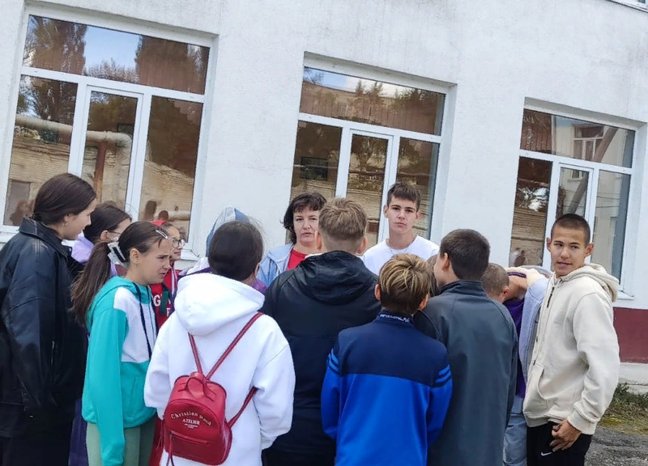
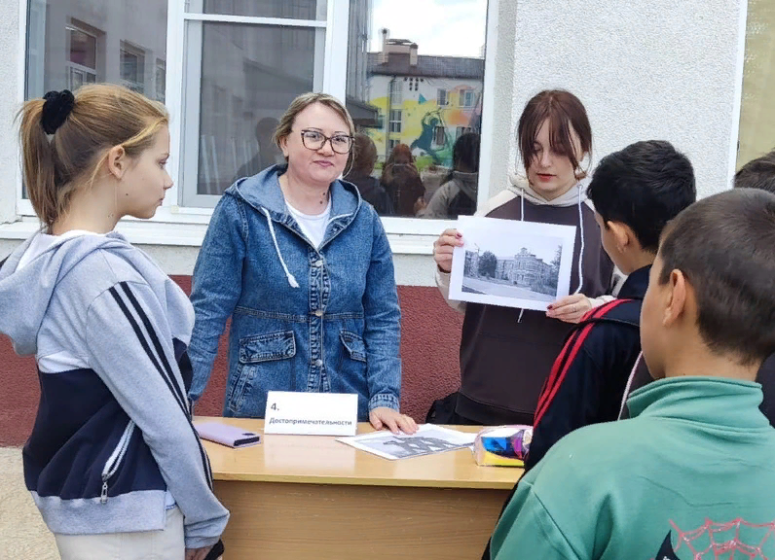
День здоровья
В нашей школе прошли захватывающие спортивные соревнования ко Дню здоровья. Это было незабываемое событие, собравшее всех школьников с 5-11 классы воедино и продемонстрировавшее важность физической активности и здорового образа жизни.
Участники соревнований были разделены на команды по классам, что создало дружественную и соперническую атмосферу в школе. Множество дисциплин включало не только традиционные виды спорта, но и некоторые необычные виды активности, чтобы дать всем ученикам возможность проявить свои спортивные способности и интересы.
Но спортивные соревнования не ограничивались только физическими испытаниями. Проходили также викторины на знание достопримечательностей своего родного края и оказания первой медицинской помощи. Эта дисциплина позволяла развить такие навыки, как концентрация, выносливость и быстрота реакции.
День здоровья в нашей школе это особая традиция, наполненная поддержкой и командным духом. Такие спортивные мероприятия стимулируют школьников к заботе о своем здоровье и ведению активного образа жизни.

